Slide 1

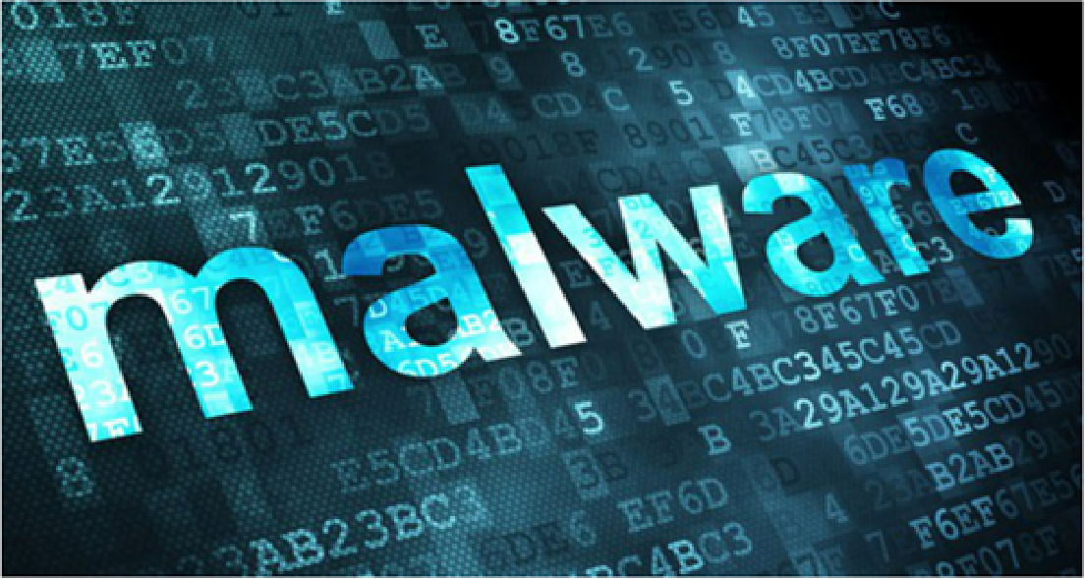
NHẬP MÔN CNTT-TT Báo cáo
Tìm hiểu về Virus, Trojan, Worm
Nhóm 6
Lớp: IT2000
Giáo viên hướng dẫn: Nguyễn An Hưng

Slide 2
Nội dung
Phần 1: Khái niệm & lịch sử của Malware
Phần 2: Tìm hiểu về Virus, Trojan, Worm
Phần 3: Các cuộc tấn công quy mô lớn
Phần 4: Phương pháp phòng chống Malware
Phần 5: Kết luận

Slide 3
PHẦN 1:
KHÁI NIỆM VÀ LỊCH SỬ CỦA MALWARE

Slide 4
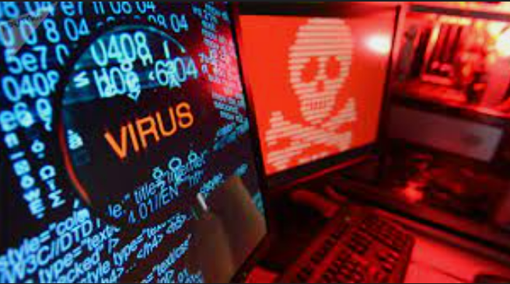
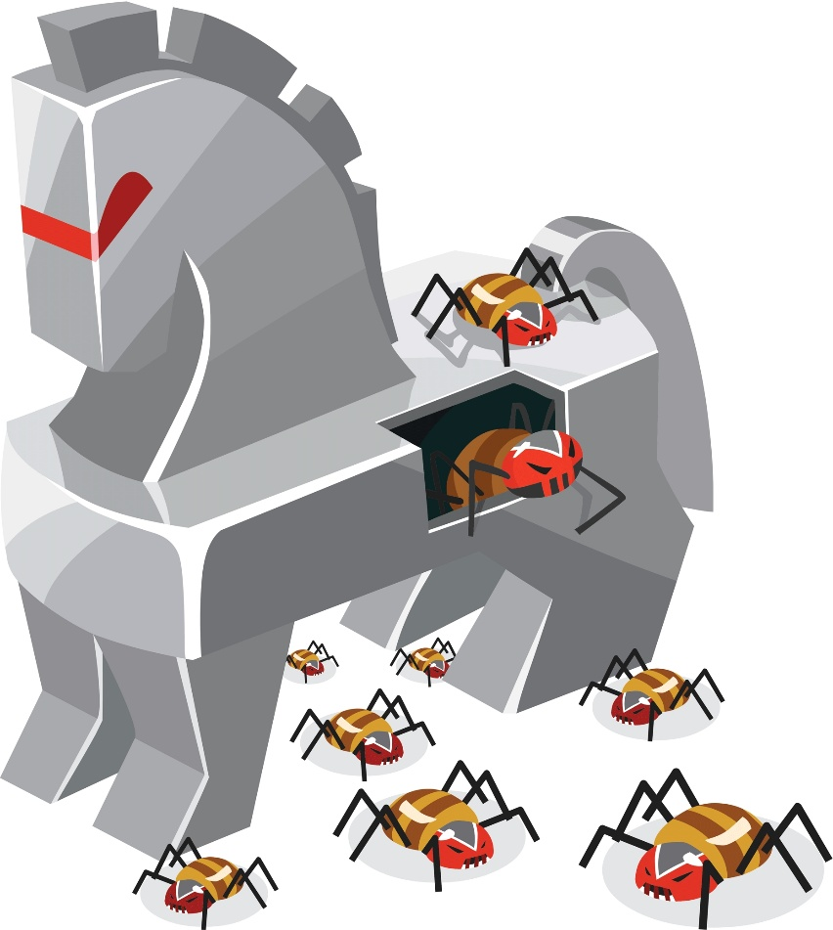
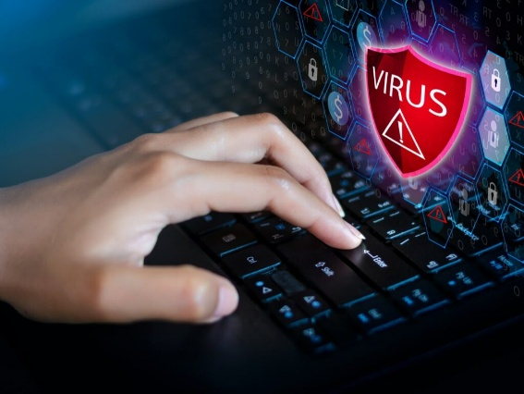
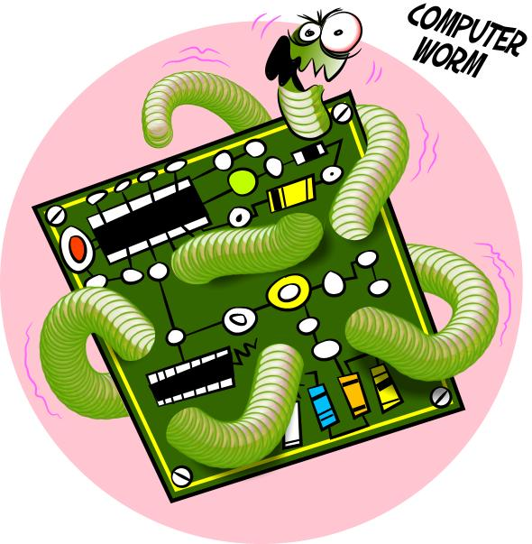
Khái niệm
Phần mềm mã độc (tiếng Anh: malware được ghép từ malicious và software) là một loại phần mềm hệ thống do các tay tin tặc (hacker) tạo ra nhằm gây hại cho các máy tính.
Một số loại Malware chính bao gồm:
Virus
Trojan
Worm

Slide 5
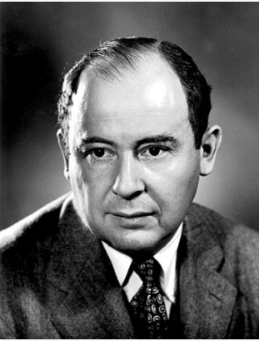
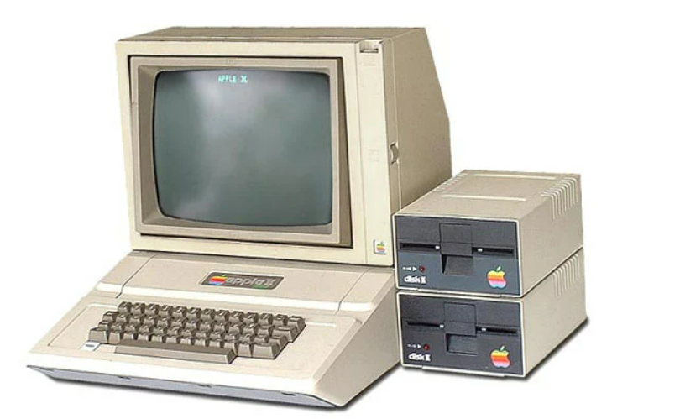
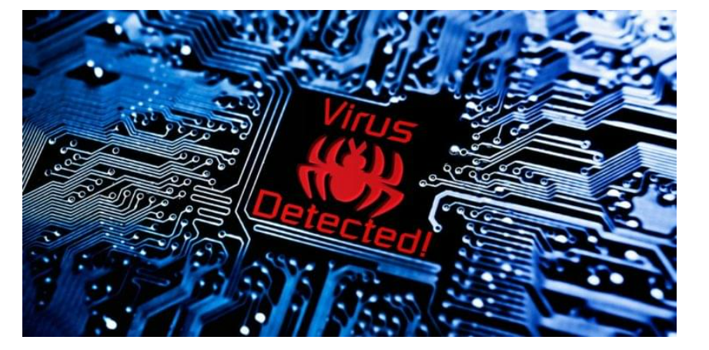
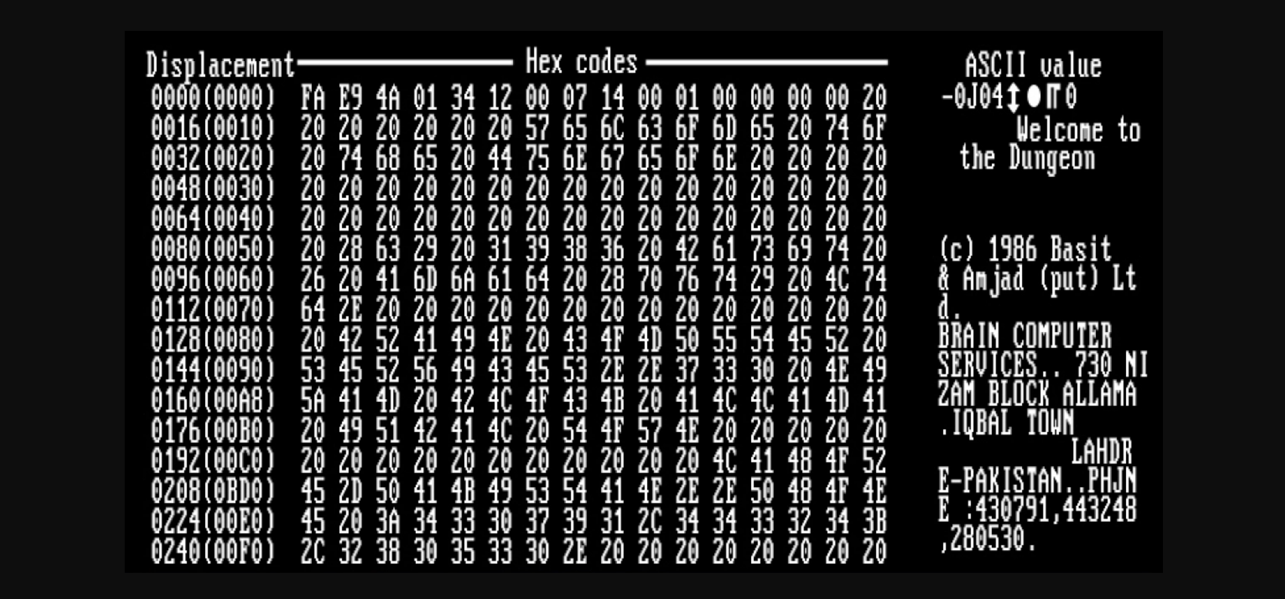
Lịch sử
Năm 1949: John von Neumann (1903-1957) phát triển nền tảng lý thuyết tự nhân bản của chương trình cho máy tính.
Năm 1981: Các virus đầu tiên xuất hiện trên hệ điều hành của máy tính Apple II.
Năm 1983: Fred Cohen lần đầu đưa ra khái niệm “Virus máy tính” (computer virus) như định nghĩa ngày nay.
Năm 1986: Virus đầu tiên dành cho máy tính cá nhân “The Brain” ra đời.
Năm 1990: Phần mềm chống mã độc đầu tiên ra đời.
Hiện nay: Các phần mềm mã độc ngày càng xuất hiện phổ biến hơn, độc hại hơn theo thời gian

Slide 6
PHẦN 2:
TÌM HIỂU VỀ
VIRUS, TROJAN, WORM

Slide 7
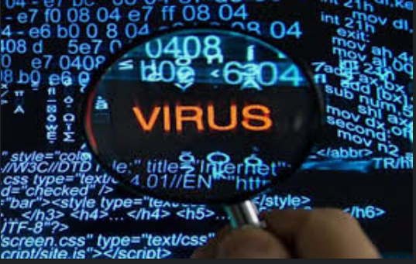
Virus
1. Virus là gì?
Virus là các đoạn code độc hại được cài vào các file chương trình máy tính.
Khi chương trình hoạt động, các đoạn code này tiến hành quá trình nhân bản khiến các file khác trở thành bản sao của chính nó.

Slide 8
Virus
2. Phương thức phát tán, tấn công
Phát tán
Kết nối vật lý
Email
Internet

Slide 9
Virus
2. Phương thức phát tán, tấn công
File nhiễm Virus
File
File
File nhiễm Virus
Mã độc
File nhiễm Virus
Mã độc
File nhiễm Virus
Mã độc
Mã độc
File nhiễm Virus
File
File
Mã độc

Slide 10
Virus
3. Thiệt hại
Virus có thể phá hoại nhiều dữ liệu quan trọng lưu trữ trong máy tính.
Nếu các máy tính ở ngân hàng hoặc phòng ban quốc gia bị nhiễm virus thì thiệt hại là vô cùng nặng nề

Slide 11
Trojan
1. Trojan là gì?
Trojan (hay Trojan horse), là một chương trình độc hại cho máy tính, được ngụy trang bằng một vỏ bọc tưởng chừng vô hại để người dùng tin tưởng và sử dụng khiến máy tính thực hiện các tác vụ không mong muốn theo động cơ của kẻ phát tán.
Trojan vốn không có khả năng tự chạy và tự nhân bản. Tuy nhiên, một số loại Trojan ngày nay đã được trang bị khả năng này khiến khái niệm Virus và Trojan càng ngày càng khó phân biệt.

Slide 12


Trojan
2. Phương thức phát tán, tấn công
Trojan thường được đính kèm vào thư điện tử, hoặc lợi dụng lỗi trình duyệt web để lây nhiễm.
Trojan mang các đuôi khả dụng trên hệ điều hành như .exe, .com, .scr,… giả dạng thành các chương trình “lương thiện”.

Slide 13
Trojan
2. Phương thức phát tán, tấn công
Thực hiện các tác vụ không mong muốn theo động cơ của kẻ phát tán.

Slide 14
Trojan
3. Thiệt hại
Đánh cắp thông tin quan trọng của hệ thống.
Theo dõi hoạt động của người dùng.
Tải xuống các phần mềm độc hại khác.
Vô hiệu hóa tác vụ hệ thống để tống tiền.

Slide 15
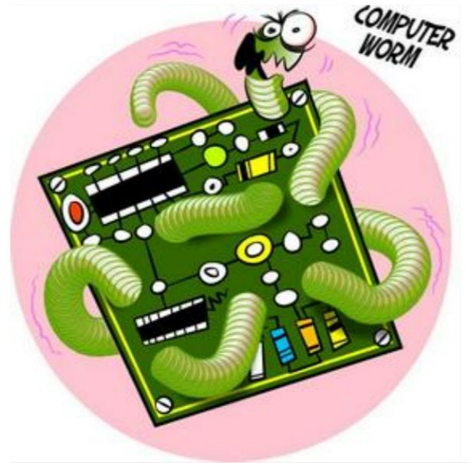
Worm
1. Worm là gì?
Sâu máy tính (Worm) là một loại chương trình phần mềm độc hại có chức năng chính là lây nhiễm sang các máy tính khác trong khi vẫn hoạt động trên những hệ thống bị nhiễm.

Slide 16
Worm
2. Phương pháp phát tán, tấn công
Worm
Virus
Cách phát tán, tấn công tương tự nhau.
Có thể tự nhân bản mà không cần sự can thiệp của người dùng.
Chỉ có thể tự nhân bản khi người dùng mở tệp tin nhiễm Virus.
Tốc độ lây lan khủng khiếp.
Tốc độ lây lan vừa phải.
Tự sao chép chính mình để tấn công tác vụ hệ thống, khiến hệ thống quá tải.
Chủ yếu tấn công, phá hoại dữ liệu quan trọng của hệ thống.

Slide 17
Worm
3. Thiệt hại
Cài đặt thêm các phần mềm độc hại bổ sung.
Thu thập dữ liệu cá nhân nhạy cảm.
Ép các máy tính tham gia vào một cuộc tấn công Botnet.
Lây lan sang các máy tính khác với tốc độ khủng khiếp.

Slide 18
PHẦN 3:
CÁC CUỘC TẤN CÔNG QUY MÔ LỚN

Slide 19

ILOVEYOU
1. ILOVEYOU là gì?
ILOVEYOU (hay Love Bug, Love pak) là sâu máy tính đã lây nhiễm cho hơn chục triệu máy tính cá nhân Window bắt đầu từ ngày 5 tháng 5 năm 2000.
Thủ phạm: Onel de Guzman (24 tuổi) một sinh viên người Philippines.
Mục đích ban đầu: Thu thập tài khoản, mật khẩu của người dân Manila để anh có thể sử dụng Internet miễn phí.
Theo lời khai, anh ban đầu đã đặt giới hạn để virus chỉ phát tán ở Manila nhưng anh đã gỡ bỏ giới hạn này vì tò mò.

Slide 20
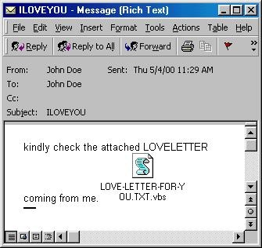
ILOVEYOU
2. Phương thức phát tán, tấn công
File chứa Virus ILOVEYOU được đính kèm vào một email dưới dạng một bức thư tình.
Tên file là LOVE-LETTER-FOR-YOU.TXT.vbs. Khi tải xuống, đuôi .vbs sẽ bị ẩn đi. Người dùng sẽ lầm tưởng đây chỉ là một file .txt thông thường và mở nó ra khiến các dòng mã độc được khởi động.
Virus ILOVEYOU bắt đầu quá trình nhân bản lên các file phổ biến thời bấy giờ:
File gốc sẽ bị xóa hoặc ẩn đi.
Một bản sao mới nhưng có đuôi là .vbs sẽ thay thế file gốc.
Các bản sao .vbs đều chứa mã độc nên sẽ tiếp tục lây lan khi được mở ra.

Slide 21
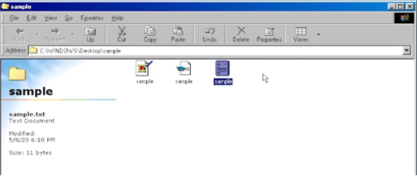
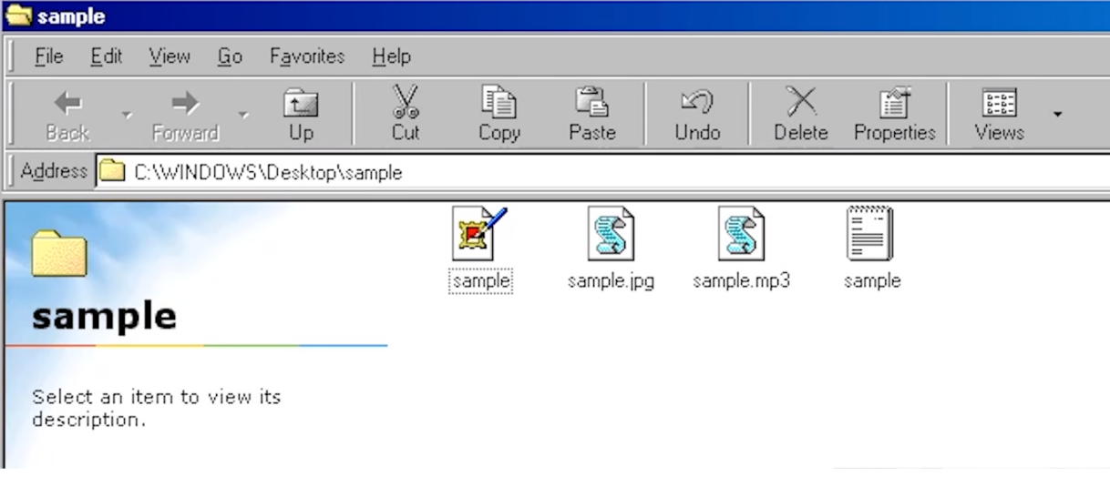
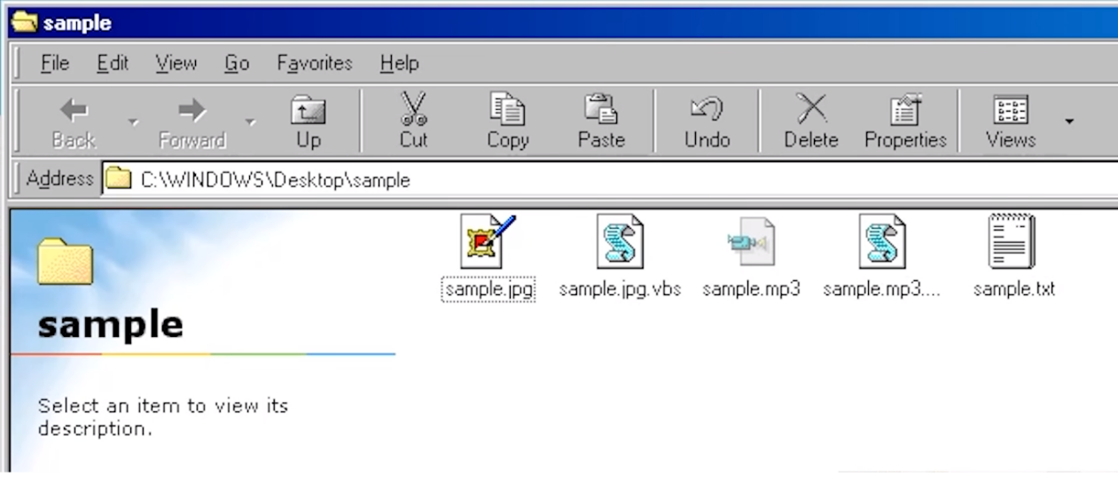
ILOVEYOU
Thư mục trước khi bị tấn công bởi Virus.
Thư mục sau khi bị tấn công bởi Virus.
Thư mục sau khi tắt tính năng ẩn tệp và ẩn đuôi định danh.

Slide 22
ILOVEYOU
2. Phương thức phát tán, tấn công
File chứa Virus ILOVEYOU được đính kèm vào một email dưới dạng một bức thư tình.
Tên file là LOVE-LETTER-FOR-YOU.TXT.vbs. Khi tải xuống, đuôi .vbs sẽ bị ẩn đi. Người dùng sẽ lầm tưởng đây chỉ là một file .txt thông thường và mở nó ra khiến các dòng mã độc được khởi động.
Virus ILOVEYOU bắt đầu quá trình nhân bản lên các file phổ biến thời bấy giờ.
Trang khởi động của Internet Explorer sẽ dẫn đến một trang web độc hại và máy tính sẽ tự động tải về một mã độc khác tên là WIN-BUGFIX.exe.

Slide 23
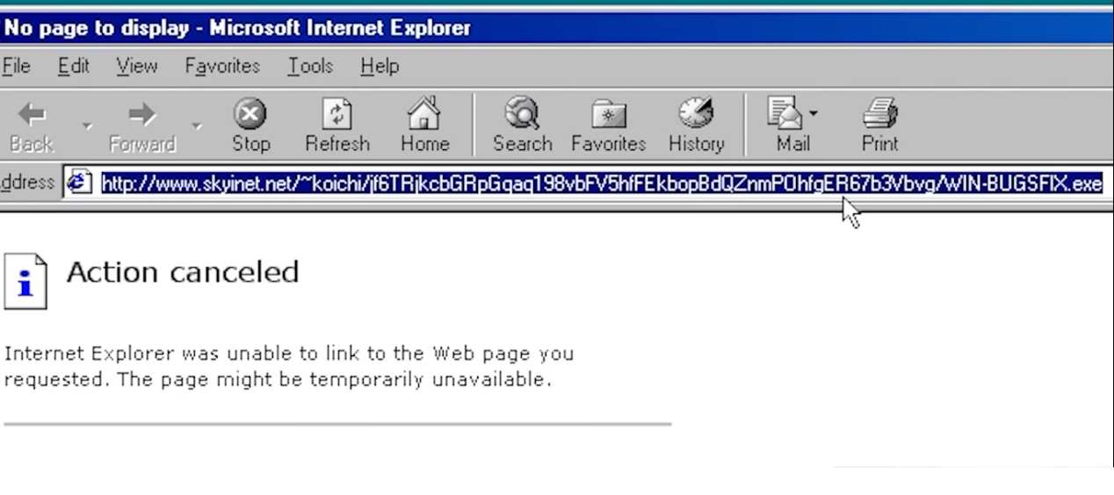
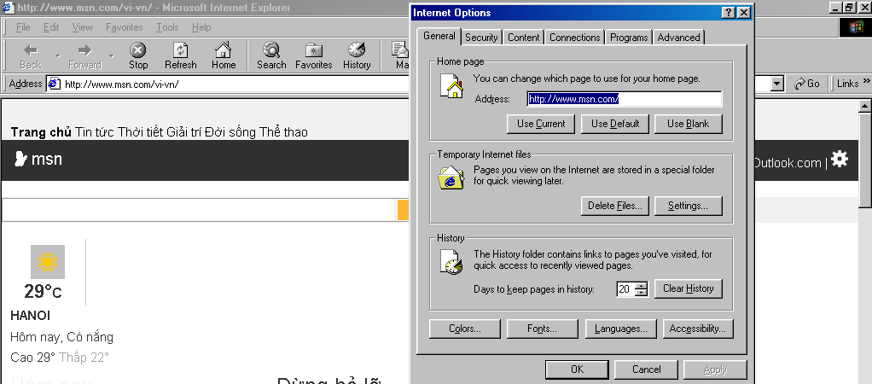
ILOVEYOU
HomePage trước khi nhiễm Virus.
HomePage sau khi nhiễm Virus

Slide 24
ILOVEYOU
2. Phương thức phát tán, tấn công
File chứa Virus ILOVEYOU được đính kèm vào một email dưới dạng một bức thư tình.
Tên file là LOVE-LETTER-FOR-YOU.TXT.vbs. Khi tải xuống, đuôi .vbs sẽ bị ẩn đi. Người dùng sẽ lầm tưởng đây chỉ là một file .txt thông thường và mở nó ra khiến các dòng mã độc được khởi động.
Virus ILOVEYOU bắt đầu quá trình nhân bản lên các file phổ biến thời bấy giờ.
Tên miền trang khởi động của Internet Explorer sẽ dẫn đến một trang web độc hại và máy tính sẽ tự động tải về một mã độc khác tên là WIN-BUGFIX.exe.
File vừa tải sẽ tiếp tục gửi các “bức thư tình” từ địa chỉ của người dùng đến những người trong danh sách Contact trong Outlook của họ.

Slide 25
ILOVEYOU
3. Thiệt hại
Lây nhiễm tới hơn chục triệu máy tính vào năm 2000 tương đương với gần 10% số lượng máy tính thời bấy giờ.
Tốc độ phát tán virus ILOVEYOU nhanh tới mức chỉ trong vòng 10 ngày có tận hơn 50 triệu thông báo lây nhiễm được báo cáo.
Virus ILOVEYOU gây thiệt hại lên đến 5.5-8.7 tỷ USD và tiêu tốn 10-15 tỷ USD để xóa bỏ.
Vào thời điểm bùng phát, Lầu Năm Góc và Cơ quan Tình báo Trung ương ở Mỹ đã phải tắt bỏ hệ thống thư điện tử của họ để chống bị lây nhiễm.

Slide 26
WannaCry
1. WannaCry là gì?
WannaCry (hay WannaDecryptor 2.0) là một phần mềm độc hại tống tiền tự lan truyền trên các máy tính với hệ điều hành Microsoft Windows bắt đầu từ tháng 5 năm 2017.
Tính tới ngày 15 tháng 5 đã gây lây nhiễm trên 230.000 máy tính ở 150 quốc gia, yêu cầu thanh toán tiền chuộc từ 300 tới 600 Euro bằng bitcoin với 20 ngôn ngữ.

Slide 27
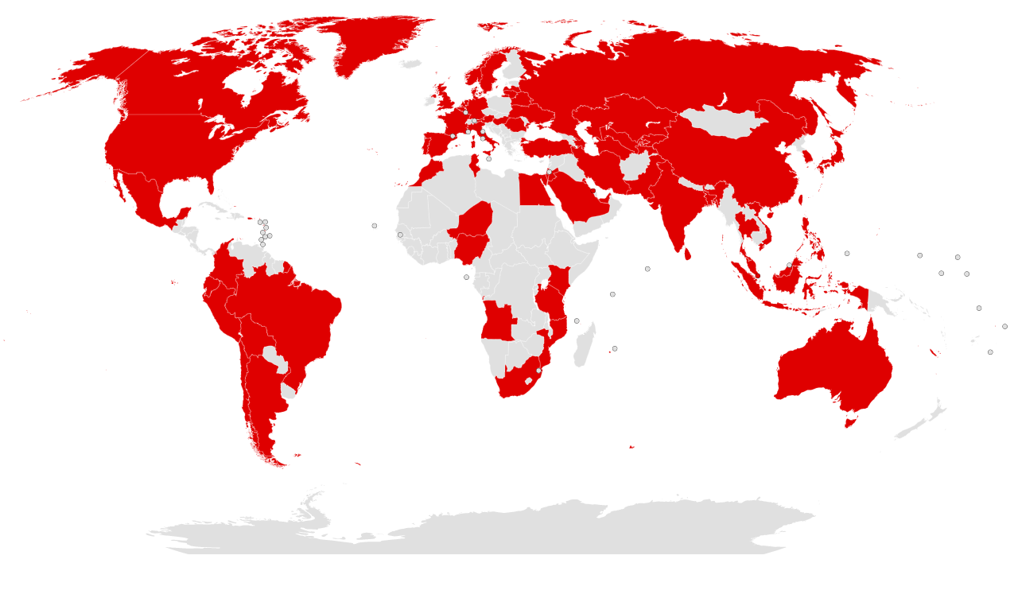
WannaCry
Bản đồ các quốc gia, vùng lãnh thổ bị tấn công bởi WannaCry

Slide 28
WannaCry
1. WannaCry là gì?
WannaCry (hay WannaDecryptor 2.0) là một phần mềm độc hại tống tiền tự lan truyền trên các máy tính với hệ điều hành Microsoft Windows bắt đầu từ tháng 5 năm 2017.
Tính tới ngày 15 tháng 5 đã gây lây nhiễm trên 230.000 máy tính ở 150 quốc gia, yêu cầu thanh toán tiền chuộc từ 300 tới 600 Euro bằng bitcoin với 20 ngôn ngữ.
Thủ phạm: chưa được xác định. Tuy nhiên, nhiều sự tương đồng đã được xác định giữa đoạn code của WannaCry với một chương trình mã độc đã tấn công hãng phim Sony Pictures của nhóm tin tặc Lazarus.

Slide 29
WannaCry
2. Phương thức phát tán, tấn công
Chương trình khai thác lỗ hổng bảo mật Eternal Blue trên các hệ điều hành lỗi thời của Windows như Wins XP, Wins 7,…
WannaCry được trang bị cơ chế tự động phát tán trên môi trường Internet. Khi chúng tìm được mục tiêu phù hợp, chương trình sẽ xâm nhập vào hệ thống và lây lan.
Trước khi thực sự tấn công, WannaCry sẽ cố gắng kết nối đến một tên miền được nhóm tin tặc thiết kế như một công tắc an toàn nếu Virus trở nên mất kiểm soát. Nếu không thể liên kết với tên miền này, Virus sẽ bắt đầu tấn công hệ thống.
Toàn bộ tập tin, dữ liệu của hệ thống sẽ bị Virus mã hóa bằng giao thức RSA 2048-bit vô cùng phức tạp khiến người dùng mất toàn bộ dữ liệu và chỉ có thể lấy lại bằng cách gửi tiền chuộc cho nhóm tin tặc.

Slide 30
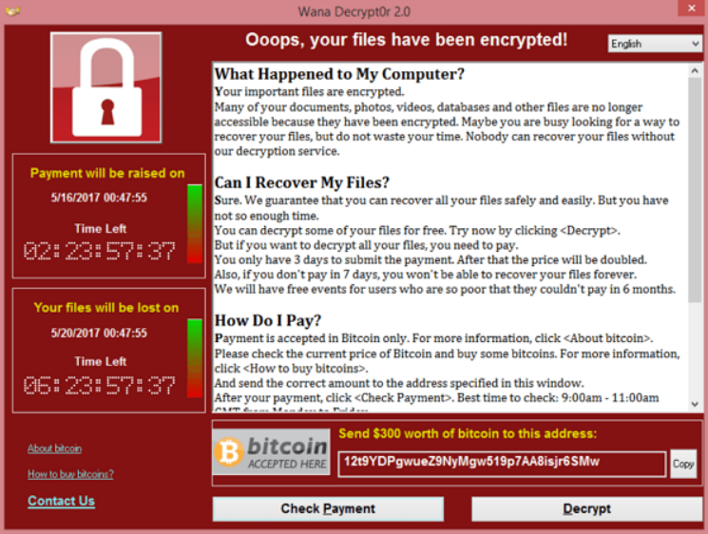
WannaCry
Màn hình máy tính bị kiểm soát bởi WannaCry

Slide 31
WannaCry
3. Thiệt hại
Cuộc tấn công mã độc tống tiền ảnh hưởng đến nhiều bệnh viện NHS ở Anh.
Nhà máy Nissan Motor Manufacturing UK, Tyne and Wear đã ngừng sản xuất sau khi chương trình này nhiễm vào một số hệ thống của họ
Hơn 1.000 máy tính tại Bộ Nội vụ Nga, Bộ Khẩn cấp Nga và công ty viễn thông của Nga MegaFon bị kiểm soát bởi WannaCry.

Slide 32
PHẦN 4:
PHƯƠNG PHÁP PHÒNG CHỐNG MALWARE

Slide 33
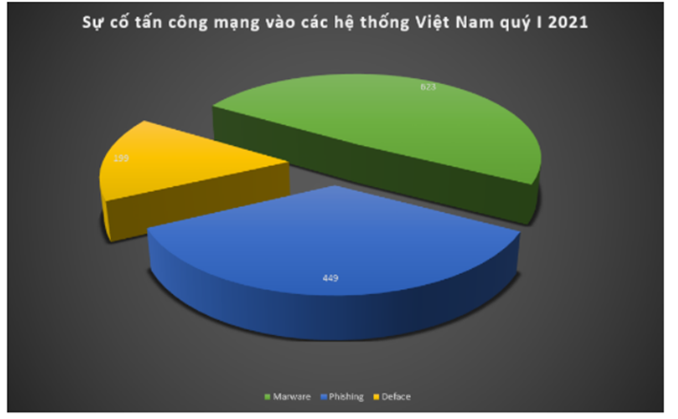
Phòng chống Malware
1. Thực trạng

Slide 34
Phòng chống Malware
1. Thực trạng
Trong 3 tháng đầu năm 2021, Cục An toàn thông tin, Bộ TT&TT đã ghi nhận 1.271 vụ tấn công mạng vào các hệ thống thông tin tại Việt Nam, giảm 20% so với cùng kỳ Quý I/2020.
Mặc dù so với cùng kỳ quý I/2020, số vụ tấn công mạng có giảm 20%. Tuy nhiên, nếu tính từ đầu năm 2021 đến nay, số vụ tấn công mạng vẫn có xu hướng tăng nhẹ. Cụ thể, trong tháng 3/2021, Cục An toàn thông tin đã ghi nhận 491 vụ tấn công mạng, tăng 8,15% so với tháng 2/2021.
Phân tích của chuyên gia Trung tâm Giám sát an toàn không gian mạng (NCSC) thuộc Cục An toàn thông tin cho thấy các tổ chức, cá nhân tội phạm mạng vẫn đang tăng cường lợi dụng nhu cầu sử dụng mạng internet ngày một gia tăng do sự quan tâm của người dân tới thông tin tình hình dịch bệnh COVID-19. Vì thế, số cuộc tấn công Phishing và Malware vào các hệ thống của các nhóm tin tặc để lừa đảo, phá hoại và đánh cắp thông tin trái phép đã gia tăng.

Slide 35
Phòng chống Malware
2. Phương pháp
(Không phù hợp)
Ngăn chặn toàn bộ kết nối của máy tính với các phần tử bên ngoài
Cài đặt phần mềm phòng chống Malware (anti-virus).
Sử dụng tường lửa cá nhân.
Liên tục cập nhật các bản vá lỗi bảo mật của hệ điều hành.
Chủ động sao lưu dữ liệu quan trọng.
Áp dụng các kinh nghiệm sử dụng máy tính:
Kiểm tra hoạt động bất thường của các ứng dụng.
Vô hiệu một số chức năng tự động của hệ điều hành.
Không truy cập các trang web, tệp dữ liệu khả nghi.

Slide 36
PHẦN 5:
KẾT LUẬN

Slide 37
Kết luận
Các phần mềm mã độc càng ngày càng đa dạng và nguy hiểm hơn theo từng phút, từng giây.
Các phân loại như Virus, Trojan hay Worm đang ngày càng phát triển và trở nên khó phân biệt
Người dùng máy tính cần phải nâng cao cảnh giác và trang bị các kiến thức cần thiết để phòng tránh các phần mềm mã độc.

Slide 38
FIN

Slide 39
Phụ lục
Mã độc: https://vi.wikipedia.org/wiki/Ph%E1%BA%A7n_m%E1%BB%81m_%C3%A1c_%C3%BD
Virus: https://vi.wikipedia.org/wiki/Virus_(m%C3%A1y_t%C3%ADnh)
Trojan: https://us.norton.com/internetsecurity-malware-what-is-a-trojan.html
Worm: https://vi.wikipedia.org/wiki/S%C3%A2u_m%C3%A1y_t%C3%ADnh
Virus ILOVEYOU:
https://vi.wikipedia.org/wiki/ILOVEYOU
https://www.youtube.com/watch?v=jDmTdPYT7KE
Vụ tấn công WannaCry: https://vi.wikipedia.org/wiki/V%E1%BB%A5_t%E1%BA%A5n_c%C3%B4ng_c%E1%BB%A7a_WannaCry
Botnet: https://vi.wikipedia.org/wiki/Botnet

